Slide 1
Федеральное Государственное бюджетное образовательное учреждение высшего образования «Красноярский государственный медицинский университет имени профессора В.Ф. Войно-Ясенецкого» Министерства здравоохранения Российской Федерации Фармацевтический колледж ЛЕКЦИЯ № 1 (продолжение) ТЕМА: «Основные психопатологические симптомы и синдромы»

Slide 2
План лекции:
Общая характеристика психических расстройств
Расстройства восприятий и ощущений.
Нарушение мышления.
Нарушение памяти.
Нарушение интеллекта.
Расстройства эмоционально-волевой и двигательной сферы.
Аффективные расстройства.
Расстройства сознания.

Slide 3
Симптом – феномен, указывающий на патологию, болезненное отступление от естественного течения психических процессов, ведущее к дезадаптации.
Синдром – называют повторяющееся сочетание симптомов, тесно связанных между собой общими механизмами происхождения и характеризующих настоящее состояние пациента.
В психиатрии принято выделять расстройства невротического и психотического уровня.
Психоз – проявляется тяжелым нарушением психических процессов, при котором человек теряет способность правильно воспринимать и понимать окружающий мир и себя самого.
Признаки психоза:
- неправильное отражение окружающего мира (бред и галлюцинации)
- отсутствие критики (сознания болезни)
- нелепое или опасное поведение (психомоторное возбуждение, агрессивность и т.д.).

Slide 4
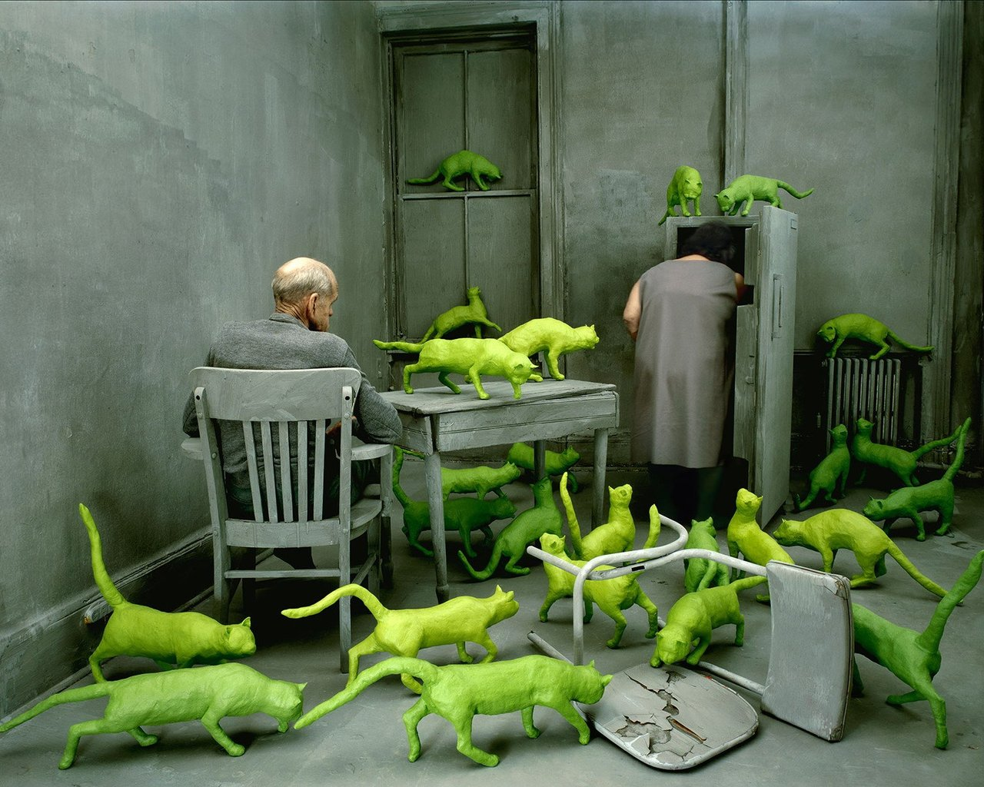

Slide 5
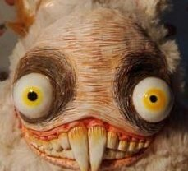

Slide 7
В психиатрии широко используется разделение симптомов на: продуктивные и негативные.
1. К продуктивной симптоматике относят появление у пациентов на фоне заболевания новых функций: бред и галлюцинации, навязчивые идеи, сильное чувство тоски при депрессии, психомоторное возбуждение.
2. Негативная симптоматика (дефект, минус - симптом) ‒ проявляется утратой имевшихся ранее функций, снижением способностей, ущербом психики: утрата памяти (амнезия), интеллекта (слабоумие), неспособность испытывать яркие эмоциональные чувства (апатия).

Slide 8
Классификация синдромов
По степени тяжести выделяют 5 уровней синдромов.
1. Невротические и неврозоподобные синдромы:
- астенический;
- обсессивный (навязчивые мысли, сомнения, воспоминания);
- истерический.

Slide 9
2. Аффективные синдромы:
- депрессивный;
- маниакальный;
- апато-абулический.

Slide 10
3. Бредовые и галлюцинаторные синдромы:
- паранойяльный – легкая форма бредового синдрома;
- параноидный;
- синдром психического автоматизма;
- парафренный – тяжелая форма бредового синдрома (представляет собой сочетание фантастического бреда величия и бреда воздействия, возможен также бред преследования, отравления, ущерба или иного содержания);
- галлюцинозы.

Slide 11
4. Синдромы нарушенного сознания:
- делириозный;
- онейроидный;
- сумеречное помрачение сознания.

Slide 12
5. Амнестические синдромы:
- психоорганический;
- корсаковский;
- деменции.

Slide 13
Расстройства восприятиЯ и ощущений
К данной группе расстройств относятся нарушения простых чувств человека - слуха, зрения, осязания, боли, тепла, холода, вкуса, запаха.
Общая гиперестезия – общее усиление чувствительности, сопровождающееся повышенной раздражительностью. Гиперестезия – характерное проявление астенического синдрома.
Общая гипостезия – общее снижение чувствительности с тягостным для пациента чувством утраты яркости восприятия всех оттенков окружающего мира.
Истерические расстройства ощущений могут принимать самые необычные формы – от полной потери кожной чувствительности (анестезия), слепоты и глухоты до необычной боли, чувства жжения или наличия в теле инородных предметов (комок в горле). Эти расстройства возникают непосредственно после эмоционального стресса.

Slide 14
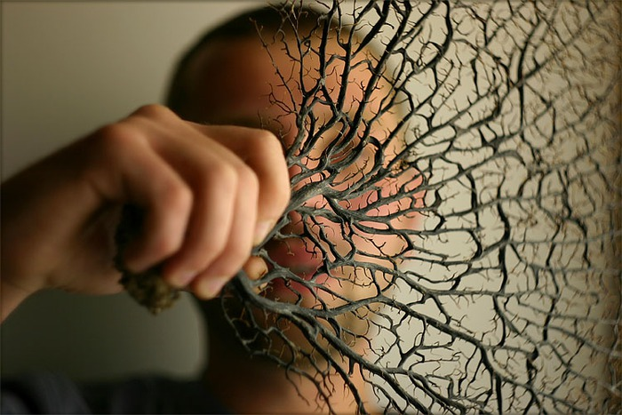
Парестезии проявляются знакомым многим людям чувством онемения, покалывания и «ползания мурашек».
Сенестопатии – крайне неприятные, необычные и трудноописуемые ощущения в теле. Пациенты не могут точно сформулировать свои жалобы, они страдают, но не могут объяснить, в чем именно заключается страдание.

Slide 16
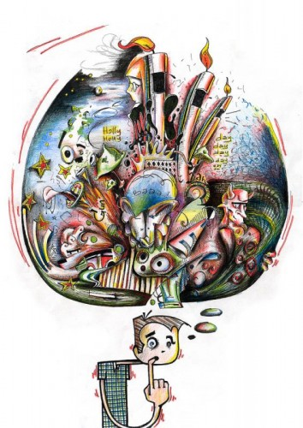
Иллюзии и галлюцинации
Иллюзии – расстройства восприятия, при которых вместо реально существующих объектов человек воспринимает совершенно другие предметы и объекты.
Галлюцинации – расстройства восприятия, при которых объекты или явления воспринимаются там, где в действительности ничего нет. Различают галлюцинации зрительные, слуховые, тактильные, обонятельные, вкусовые.
При острых психозах чаще возникают зрительные галлюцинации, при хронических – слуховые.

Slide 19
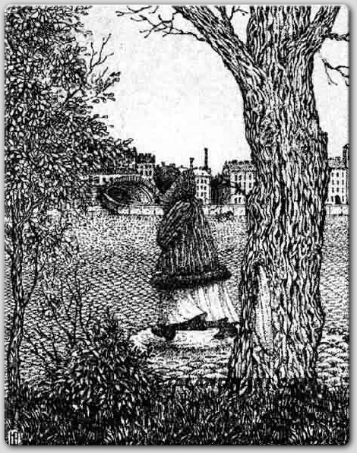

Slide 20
Интернет – иллюзия реальности Верности иллюзия. Любви. Ходят люди в странной зазеркальности В поисках самих себя. Вдали. Манит издали твоя чужая нежность, Нереальная, как ты. Обман.

Slide 21
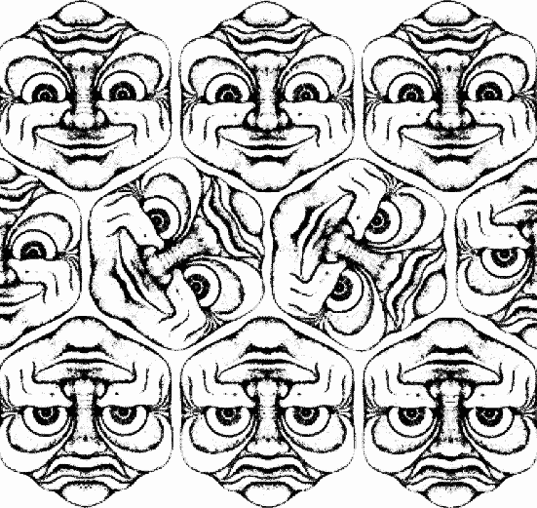
Псевдогаллюцинации
а) чаще всего проецируются внутри тела пациента, главным образом в его голове («голос» звучит внутри головы, внутри головы пациент видит визитную карточку с написанными на ней неприличными словами и т. д.);
б) появление псевдогаллюцинаций всегда сопровождается чувством сделанности, подстроенности, наведенности этих голосов или видений. Псевдогаллюцинации являются, в частности, составной частью синдрома Кандинского-Клерамбо, в который входит также бред воздействия, поэтому пациенты и убеждены, что «видение» им «сделали с помощью особых аппаратов», «голоса наводят прямо в голову транзисторами».

Slide 22
Истинные галлюцинации всегда проецируются вовне, связаны с реальной, конкретно существующей обстановкой («голос» звучит из-за реальной стены; «черт», помахивая хвостиком, садится на реальный стул, оплетая хвостом его ножки и т. д.), чаще всего не вызывают у пациентов никаких сомнений в их действительном существовании, так же ярки и естественны для галлюцинирующего, как и реальные вещи.

Slide 23
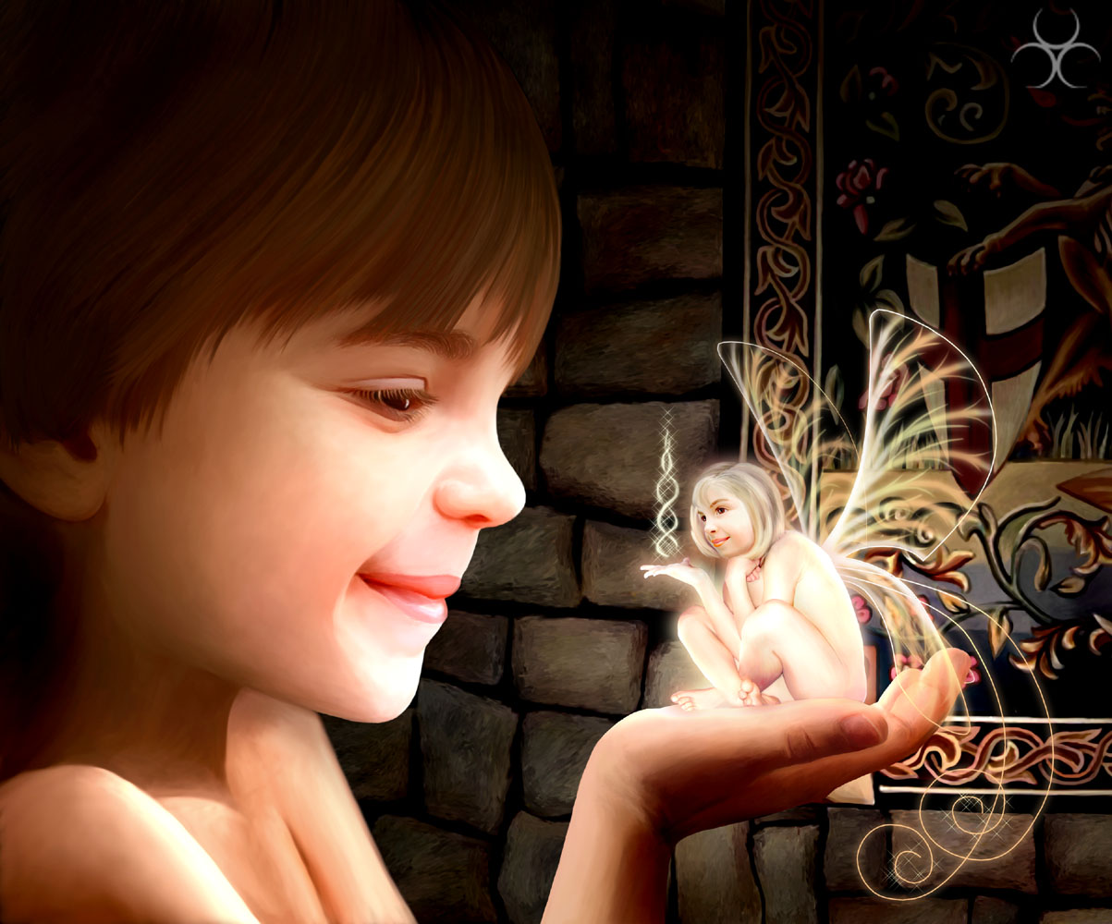

Slide 24
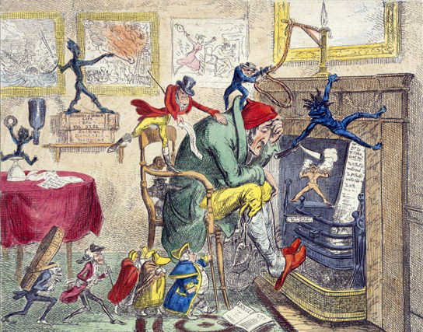

Slide 25
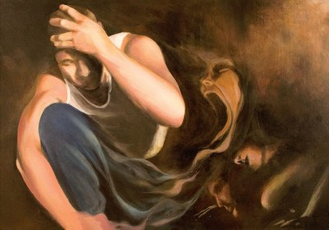

Slide 26
Нарушение мышления, памяти и интеллекта
Мышление (гр. ноэзис) – это высшая психическая функция, заключающаяся в познании сущности вещей и явлений, закономерных связей и отношений между ними.
Операции мышления
Анализ – разделение предмета/явления на составляющие компоненты. Может быть мысленный и ручной (практический).
Синтез – объединение компонентов в одно целое, а также выявление связей между ними.
Сравнение – сопоставление предметов и явлений, при этом обнаруживаются их сходства и различия.
Классификация – группировка предметов по признакам.
Обобщение – объединение предметов по общим существенным признакам.
Конкретизация – выделение частного из общего.
Абстрагирование – выделение какой-либо одной стороны, аспекта предмета или явления с игнорированием других.

Slide 27
Интеллект
Интеллект (от лат. intellectus – рассудок) – качество психики, состоящее из способности адаптироваться к новым ситуациям, способности к обучению на основе опыта и использованию своих знаний для управления окружающей средой. Общая способность к познанию, которая объединяет все познавательные способности человека: ощущение, восприятие, память, представление, мышление, воображение.

Slide 28
Расстройства ассоциативного процесса
Ускорение мышления проявляется быстрой скачущей речью.
Замедление мышления, напротив, заключается в бедности ассоциаций. Пациенты малоразговорчивы, говорят всегда медленно и односложно, долго думают перед тем, как ответить на вопрос, на сложные вопросы они не могут ответить вовсе. Их ответы очень просты – «да» или «нет». Чаще всего данное расстройство наблюдают при депрессивном синдроме.
Патологическая обстоятельность (вязкость) проявляется медленной тягучей речью, но при этом пациенты довольно многословны, с чрезмерной детализацией описывают свои жалобы, воспоминания. Чаще всего причиной обстоятельности мышления бывают органические заболевания мозга, особенно эпилепсия.

Slide 29
Пациентка обращение к врачу объясняет таким образом: «Я сегодня проснулась в 9 часов утра, а обычно я просыпаюсь в 7 часов. Болела голова, тело ломило. Так бывает после приступа. Извините, одеяла были мокрые. Сильно болел язык. За последнюю неделю это третий приступ, но после первых двух не болел язык и одеяла были сухие… По дороге я встретила соседку, она меня остановила и стала жаловаться на своего сына, который пьёт и нигде не работает». На желание врача прервать рассказ, пациентка ответила: «Вы извините, но этот сын был раньше хорошим человеком, работал, висел на Доске Почёта».

Slide 30
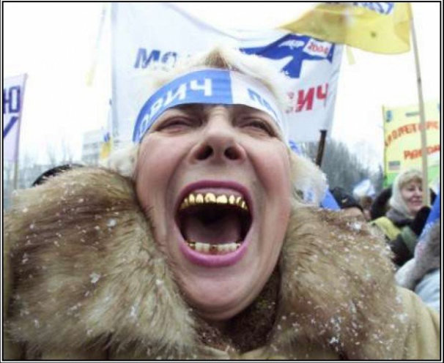
Резонерство – бессмысленное рассуждательство.
Пример: объяснение пословиц. «Не всё то золото, что блестит». Пациентка: «Это значит, что надо обращать внимание не на внешность, а на внутреннее содержание», и тут же добавляет: «Но всё же я должна сказать, что с точки зрения диалектики, это не совсем правильно, ведь существует же единство формы и содержания, значит, надо обратить внимание и на внешность».
Бессвязность отличается от разорванности отсутствием связной речи как таковой.

Slide 31
Разорванность (ШИЗОФАЗИЯ) заключается в полной утрате смысла высказывания при сохранности их грамматической структуры.
Родился я на улице Герцена, в гастрономе № 22. Известный экономист, по призванию своему - библиотекарь. В народе - колхозник. В магазине - продавец. В экономике, так сказать, необходим. Это, так сказать, система… эээ… в составе 120 единиц. Фотографируете Мурманский полуостров и получаете te-le-fun-ken. И бухгалтер работает по другой линии - по линии библиотекаря. Потому что не воздух будет, академик будет! Ну вот можно сфотографировать Мурманский полуостров. Можно стать воздушным асом. Можно стать воздушной планетой. И будешь уверен, что эту планету примут по учебнику. Значит, на пользу физики пойдет одна планета. Величина, оторванная в область дипломатии, дает свои колебания на всю дипломатию. А Илья Муромец дает колебания только на семью на свою.

Slide 32
Бессвязность отличается от разорванности отсутствием связАНной речи как таковой
- Как вы себя чувствуете? - Где Петя… я пошел и спал. А что хотят? И вчера было… все есть… - Где вы находитесь? - Находитесь… все тут. Свет потушите. Где жена? Я пошел… Ну и как? Очки потерял. Жена вчера пришел опять ехать. Пошли отсюда… Все хорошо. - Назовите сегодняшнее число. - Число… всегда зима (беседа с пациентом происходит в жаркий летний день). - А год сейчас какой? - Год 1924-й (называет год своего рождения). Сеня был… Шумел-горел пожар московский… Ну и ладно было так… Где галстук?..

Slide 33
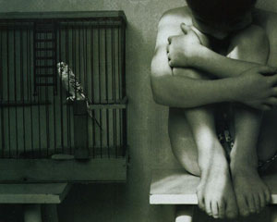
Аутистическое мышление проявляется чрезвычайной замкнутостью, когда пациент настолько погружен в мир собственных фантазий, что не замечает бессмысленности и нелепости своих суждений.
Символическое мышление заключается в том, что пациенты используют символы хаотично, вкладывают в них понятный только им одним смысл, вскоре забывают о своей прежней трактовке и дают тому же символу совершенно другое объяснение.
Паралогическое мышление заключается в том, что пациент путем сложных логических построений приходит к абсурдным выводам.

Slide 34
Пациент, страдающий бредом ревности, считает, что жена ему изменяет, так как предполагаемый соперник носит синий костюм, а его жене нравится синий цвет. Здесь часть объекта отождествляется с целым.
Другой пример: пациент с бредом ревности утверждает, что жена изменяет ему с соседом, живущим этажом ниже. Доказательство этого он видит в том, что, развешивая для сушки на балконе белье, жена (умышленно, по его мнению) уронила некую интимную принадлежность своего туалета на балкон этого соседа. Здесь мы видим паралогизм, построенный на бездоказательной основе.
Третий пример: пациентка по имени Роза заявляет, что она царица, так как все знают, что роза - царица цветов. Здесь паралогическое суждение является неправильным силлогизмом (это такая форма умозаключения, когда из двух данных суждений вытекает третье), ложным доказательством.

Slide 35
Бред и бредовые синдромы
Бред – ложное умозаключение, не поддающееся разубеждению.
Бред – это признак психоза. Бред относят к продуктивным симптомам, современные лекарственные средства могут избавить пациента от бреда или значительно уменьшить его выраженность.

Slide 36
Бред преследования может выражаться убежденностью в том, что кто-то следует за пациентом по пятам, проверяет его вещи и бумаги, подсматривает за ним из окон.
Бред воздействия. При бреде воздействия пациент убежден в том, что он подвергаются воздействию с помощью различных аппаратов, лучей (бред физического воздействия) или гипноза, телепатического внушения на расстоянии (бред психического воздействия), биологических средств, с тем, чтобы лишить его воли, рассудка, украсть его мысли.
Бред ревности может возникать при самых различных заболеваниях, его трудно выявить в беседе с пациентом, так как пациент стыдится своих «низменных» чувств. Известны случаи, когда больные физически расправлялись с супругой или ее воображаемым «любовником».
Бред материального ущерба. Пациент убежден в причинении ему материального вреда - воровства продуктов, кражи вещей, порче вещей, подтачивании мебели и т.д.

Slide 37
Старая женщина, живущая очень бедно, получающая пенсию в 10 тысяч рублей, заявляет, что сосед у нее украл три миллиона. При этом объясняет, что к ней на балкон регулярно проникает этот сосед и ворует банки с консервами.

Slide 38
Человек живет на втором этаже и рассказывает, что он каждую ночь слышит, как с двадцатого этажа спускают по трубам воду или включают радио, поэтому он не может спать и считает, что его пытаются выжить из квартиры.

Slide 39
Другой пациент сообщает, что за ним постоянно следят одни и те же лица, являющиеся, видимо, членами какой-то шайки. «Везде встречаю их». Когда эти люди подходят к пациенту, то поднимают руку, сразу же их лица бросаются в глаза. Если эти люди заглядывают ему в глаза, то вызывают, по словам пациента, ненависть, злобу. Об этом пациент писал много жалоб. Он уверен, что существует связь между этой организацией преследователей и сотрудниками по работе. Он видел их в вестибюле учреждения в котором работал. Спрашивал о них у своего начальника, но тот отрицал. Иногда на улице они пытались заговорить. В больнице, по его словам, этих преследователей не замечает.

Slide 40
За 8-10 лет до явного начала заболевания изменилось ее отношение к людям: стала «разборчиво» относиться к ним, чаще люди вызывали в ней чувство антипатии, общение с ними стало неприятным. Одновременно с этим пациентка стала недоверчивой, перестала делиться своими переживаниями с подругами; ей стало казаться, что они все расскажут, что говорят с нею неискренно. На работе казалось, что на занимаемую ею должность хотят поставить другое лицо.

Slide 41
Пациентка считает, что к ней плохо относятся на работе, в общежитии и дома. Ночью слышала, как к ней подходили и выстригали у нее клоки волос, обсыпали чем-то её белье, но встать не могла. В больнице ощущала действие электрического тока за ухом, неприятные запахи. Испытывала неловкость в груди: «что-то горит там и в животе». Вскоре стало казаться, что по ночам к ней подходят медицинские сестры и вырезают ей половые органы, мажут их мочой; чувствовала запах мочи, видела как будто во сне фигуры женщин, но пошевелиться не могла.

Slide 43
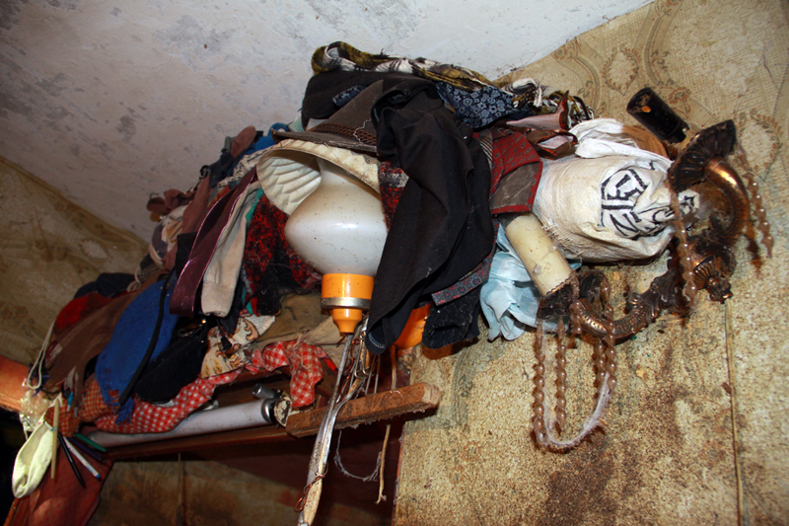

Slide 44
Параноидный синдром
Параноидный синдром характеризуется сочетанием галлюцинаций с бредовыми идеями преследования, воздействия или отравления. При этом синдроме доказательства строят уже не на реальных фактах, а на галлюцинаторных образах, что делает систему бреда неправдоподобной, иногда фантастической. Самым частым вариантом параноидного синдрома является синдром психического автоматизма.

Slide 45
Синдром психического автоматизма Кандинского- Клерамбо
Синдром психического автоматизма Кандинского-Клерамбо – типичное проявление параноидной шизофрении. Его важнейшие компоненты: психический автоматизм; псевдогаллюцинации; бред воздействия.
Три вида психического автоматизма: идеаторный автоматизм – ощущение, что мысли пациента неподвластны его воле, он проявляется чувством вкладывания в голову, чтения, отнятия мыслей, передачи их на расстояние; сенсорный автоматизм – отчуждение своих ощущений и эмоций; моторный автоматизм – отчуждение своих движений, мимики, речи, чувство, что его руками, ногами, языком управляют другие люди или существа.

Slide 46
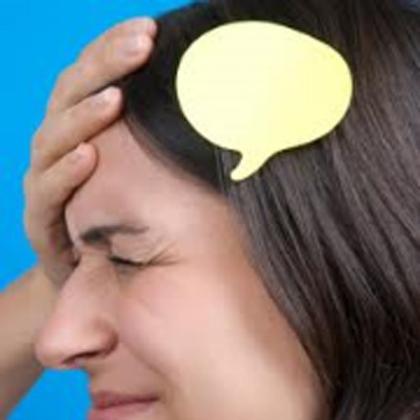
Нарушения памяти (мнестические расстройства)
Гипомнезия – общее ослабление всех функций памяти.
Амнезия – полное выпадение из памяти ряда событий (обычно в пределах определенного временного промежутка).
Фиксационная амнезия – неспособность длительно удерживать в памяти какую-либо новую информацию. Пациент полностью забывает все сказанное ему уже через несколько минут, но события далекого прошлого, наоборот, могут четко сохраняться в памяти пациента. Фиксационную амнезию считают острым инвалидизирующим расстройством. Данный симптом считают основным проявлением Корсаковского синдрома.

Slide 47
Корсаковский амнестический синдром
Корсаковский амнестический синдром проявляется: фиксационной амнезией; амнестической дезориентировкой; парамнезиями (конфабуляциями и псевдореминисценциями). Главное расстройство при корсаковском синдроме – фиксационная амнезия, она определяет все поведение человека, делает его беспомощным в новой ситуации. Корсаковский синдром проявляется негативной симптоматикой, поэтому нарушения памяти не поддаются лечению.

Slide 48
Нарушения интеллекта Все нарушения интеллекта разделяются на две группы: олигофрении и деменции
Олигофрения (малоумие, умственная отсталость) – врожденное или до 3-х лет приобретенное интеллектуальное недоразвитие. Основная причина олигофрении – алкоголизм матери. Адаптация человека с олигофренией зависит от степени задержки развития интеллекта.
Идиотия – наиболее тяжелая степень олигофрении. Пациенты не способны жить без посторонней помощи. У них отсутствует речь, они не узнают близких, не способны к самообслуживанию. Свои потребности пациенты выражают криком и плачем, многие из них не могут ходить и проводят всю жизнь в постели или коляске. Психический дефект при идиотии часто сопровождается с множественными дефектами формирования органов.
Имбецильность – тяжелая умственная отсталость с возможностью формирования простых психических функций: речи, эмоциональных реакций, простых двигательных навыков. Речь пациентов крайне примитивна. У пациентов можно воспитать навыки самообслуживания, они едят самостоятельно, ходят в туалет, надевают простую одежду. Однако им не доступны школьные задания: чтение, письмо, счет. Также возможна трудовая деятельность.

Slide 49
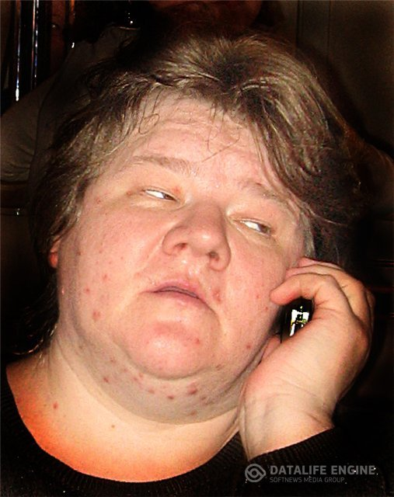
Дебильность – наименьшая степень олигофрении, при которой формируются элементы конкретно-ситуационного мышления, позволяющие пациентам не только усваивать простейшие школьные знания, но и получать профессию, чтобы работать под присмотром инструктора. Пациенты могут учиться в специализированных школах, где их обучают чтению, письму, простейшему счету. Эти пациенты довольно внушаемы, копируют поведение окружающих, под их влиянием могут начать курить, злоупотреблять алкоголем, воровать. Характерна неразвитость высших эмоций.
Деменцией (приобретенное слабоумие) называют резкое снижение интеллекта после длительного периода его нормального развития, при ней происходит утрата многих выработанных способностей, накопленных знаний и умений. Как правило, выздоровление при данном расстройстве невозможно. В большинстве случаев деменция является признаком органических заболеваний (мозговая атрофия, поражение сосудов, опухоли и травмы мозга, тяжелые интоксикации и энцефалит).

Slide 50
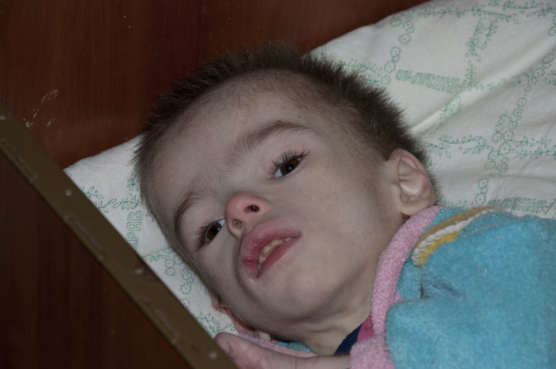

Slide 52
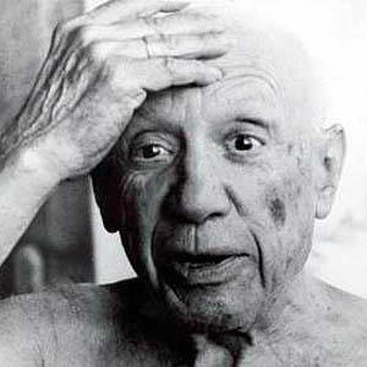

Slide 53
Расстройства эмоционально-волевой и двигательной сферы
Эмоции – одна из важнейших составляющих психики, которая дает чувственно окрашенную общую оценку внутреннего состояния человека и сложившейся ситуации.
Воля – основной регулирующий механизм поведения, который позволяет сознательно планировать нашу деятельность, преодолевать возникающие на пути препятствия, удовлетворять свои потребности (влечения) в такой форме, чтобы это способствовало большей адаптации.

Slide 54
Расстройства воли и влечений
Гипербулия характеризуется общим повышением всех базовых влечений. У пациентов повышается аппетит. Повышенная сексуальность выражается стремлением наряжаться и кокетничать у женщин, мужчины также проявляют повышенное внимание к своему внешнему виду, склонны ухаживать и делать множество комплиментов. Потребность в общении проявляется навязчивостью, говорливостью, пациенты постоянно вступают в беседу посторонних лиц, дают советы, делают замечания, на улице разговаривают с незнакомыми. Такие пациенты готовы оказывать помощь не только близким, но и всем подряд. Они раздают деньги, вступают в драку с целью защитить «обиженного», при этом забывают о своей семье, оставляют без присмотра собственных детей. Данный синдром – типичное проявление маниакального синдрома.

Slide 55
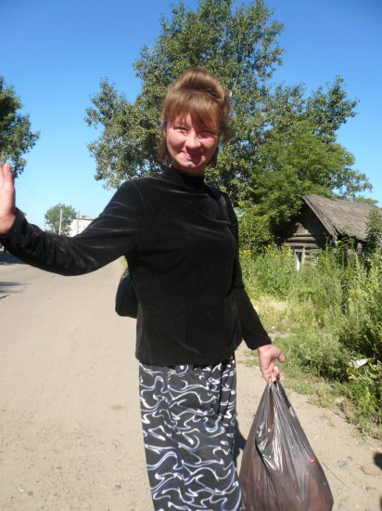
Гипобулия – общее ослабление всех основных потребностей человека. При этом резко снижается аппетит. Утрата сексуального влечения ведет к снижению внимания к своей внешности, женщины не пользуются косметикой, одеваются исключительно просто, не следят за актуальностью прически и одежды, мужчины забывают бриться. Этому сопутствует постоянная замкнутость пациентов, отсутствие какой-либо потребности излить свои чувства окружающим. Подавление родительского инстинкта приводит к тому, что мать перестает ухаживать за детьми и мужем, не проявляет интереса к их заботам и достижениям. Особенно тяжело переживается утрата ценности жизни, ничто не удерживает пациента от самоубийства. Все это проявления депрессивного синдрома.

Slide 56
АБУЛИЯ
Резкое снижение воли называется абулией, такие пациенты становятся пассивными, ленивыми. Они совершенно не могут выносить даже кратковременную нагрузку, отказываются от задуманного при наличии малейшего препятствия, часто проявляют нетерпение, требуют, чтобы окружающие немедленно исполняли их желания. При более выраженной абулии пациенты отказываются выходить из дома, принимать душ.

Slide 57
Абулия – важнейший компонент апатико-абулического синдрома. Утрата эмоций называется апатией. Пациенты не испытывают привязанности к родным, не чувствуют вины за свою лень и иждивенчество, не страдают от скуки и одиночества, не стремятся к работе и служебному росту, безразличны к заботам семьи. Чаще всего апатико-абулический синдром наблюдается в исходе злокачественных форм шизофрении, у больных с поражением лобных частей мозга (опухоли, атрофия, травмы), при тяжелом гипотиреозе.

Slide 58
ДВИГАТЕЛЬНЫЕ РАССТРОЙСТВА
Психомоторное возбуждение может быть проявлением острого галлюцинаторно-бредового психоза. Такие пациенты спасаются бегством от воображаемых преследователей, уверены, что за ними осуществляется слежка и погоня, так как они слышат угрозы и оскорбления (галлюцинации), а в речи случайных людей они различают намеки и оклики (иллюзии), всё кажется им изменившимся и подозрительным (дереализация). Доведенные до отчаяния пациенты могут нападать на окружающих, воображаемых обидчиков, портить свои вещи и документы (якобы избавляться от улик), даже пытаясь покончить с собой. Эти пациенты не ориентируются в окружающей обстановке, не понимают, кто перед ними находится, могут выйти в окно вместо двери.

Slide 59
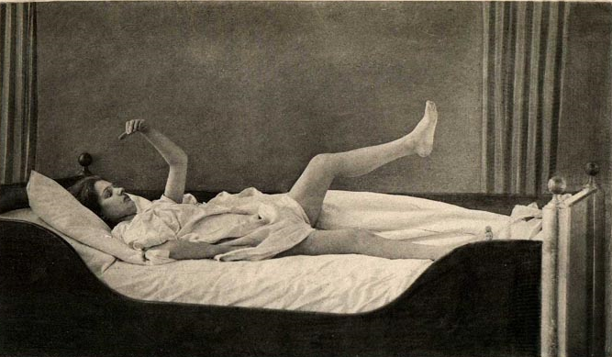
Ступор – вид двигательного расстройства, представляющий собой полную обездвиженность с мутизмом и ослабленными реакциями на раздражение, в том числе болевое.

Slide 60
Симптомы кататонического синдрома: В структуре кататонического синдрома выделяют кататоническое возбуждение и кататонический ступор
полная или частичная обездвиженность (ступор);
странная неестественная поза (утробная поза, симптом воздушной подушки и др.);
общее повышение тонуса мышц и каталепсия (восковая гибкость);
негативизм (активный и пассивный);
мутизм (лат. mutus – немой). Нарушение волевой сферы, проявляющееся отсутствием ответной и спонтанной речи при сохранении способности разговаривать и понимать обращенную к пациенту речь.
хаотичное нецеленаправленное возбуждение;
вычурная мимика;
эхо-симптомы (эхолалия, эхопраксия, эхомимия).

Slide 61
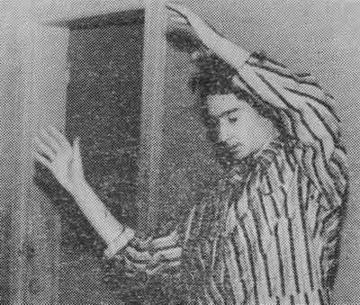

Slide 62
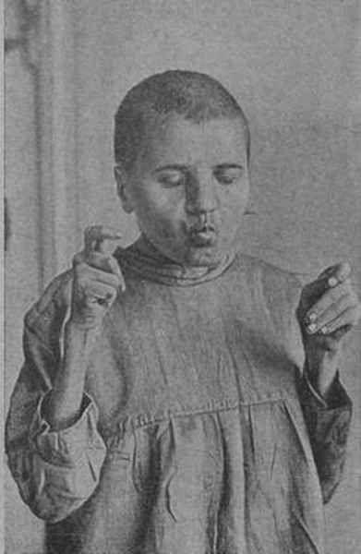

Slide 63
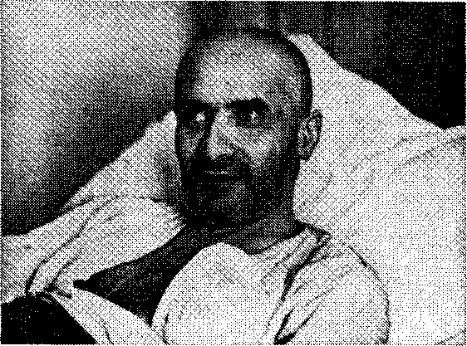

Slide 64
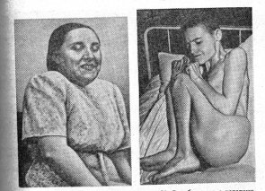

Slide 65
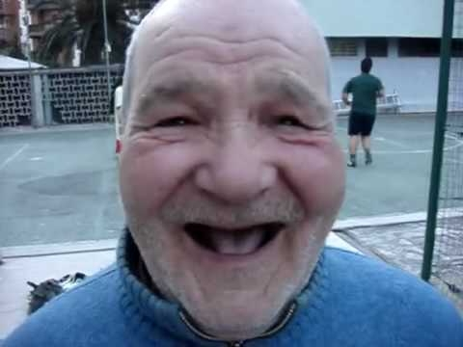
Аффективные расстройства
Повышение настроения (гипертимия) – стойкое, болезненное, не зависящее от реальной ситуации чувство радости, приподнятости, веселья.
Особый вариант повышения настроения – эйфория (благодушно-беспечный эффект ). Пациенты всем довольны, не высказывают никаких пожеланий, не проявляют инициативы, бездеятельны, склонны к пустым разговорам.

Slide 66
Снижение настроения (гипотимия) выражается стойким чувством тоски, печали, подавленности. Характерен пессимизм, скептическое отношение к себе и к своему будущему. Настроение не зависит от ситуации: смех и шутка не могут вывести человека из состояния подавленности. Пациент во всем видит крах и безнадежность. Снижение настроения может возникать при большинстве психических заболеваний, особенно ярко оно проявляется при депрессивном синдроме.
Дисфория – тоскливо-злобное настроение с желанием на ком-то разрядиться. В таком состоянии пациенты с гневом набрасываются на собеседника, оскорбляют, могут ударить его.
Тревога – чувство неопределенной угрозы, сопровождающееся возбуждением, неусидчивостью, беспокойством. При психических заболеваниях тревога дезорганизует поведение человека, мешает ему сосредоточиться, приступить к работе, заснуть. При острых неврозах тревога может проявиться в виде острых приступов с соматовегетативными расстройствами (панические атаки).

Slide 67
Апатия (равнодушие, безразличие) – стойкая неспособность переживать какие-либо эмоциональные чувства (как положительные, так и отрицательные). Отсутствие эмоций приводит к пассивности и бездеятельности – все эти синонимы составляют апатико-абулический синдром. Апатию относят к негативным симптомам, она не исчезает под воздействием лечения.

Slide 68
Депрессивный синдром
Депрессивный синдром – характеризуется триадой симптомов: снижением настроения, замедлением мышления и двигательной заторможенностью. Главным из этих симптомов является снижение настроения с чувством тоски, подавленности, безысходности, печали. Расстройства сна при депрессии проявляются не столько трудностями засыпания, сколько ранним пробуждением и ложным чувством, что ночью не удалось заснуть совсем (отсутствует чувство сна).

Slide 70
Маниакальный синдром
Маниакальный синдром также характеризуется классической триадой: повышением настроения, ускорением мышления и психомоторным возбуждением. Повышение настроения проявляется оптимизмом, сильными чувствами радости, счастья, приливом сил и бодрости. Ускорение мышления заметно по быстроскачущей речи пациентов, у них возникают мысли по любому поводу, они перебивают собеседника, постоянно отвлекаются на посторонние темы. Иногда пациенты от беспрерывной речи теряют голос, слюна скапливается в уголках рта в виде пены. Характерно повышение основных влечений. Резко повышается аппетит, многие пациенты начинают злоупотреблять алкоголем.

Slide 71
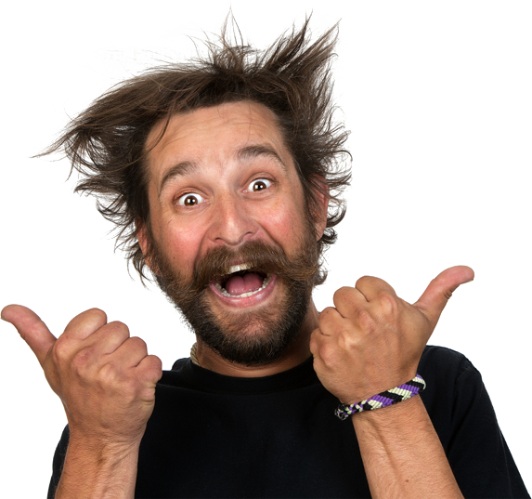

Slide 72
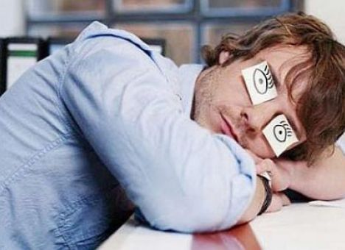
Синдромы выключения сознания
При оглушении затрудняются мышление и восприятие окружающего. Пациент не сразу осознает обращенную к нему речь, часто приходится повторять свои слова или говорить громче, чтобы он услышал и сумел понять суть вопроса. При этом сложные фразы он не может осмыслить даже после многократного повторения. Ориентировка во времени и месте затруднена. Пациенты с легкой степенью оглушения могут сохранять некоторую активность, вставать с постели, ходить по отделению, но вид их говорит об отрешенности, на вопросы они отвечают невпопад, с большой задержкой, иногда отмечается патологическая сонливость.

Slide 73
Сопор – глубокое расстройство сознания с полным прекращением психической деятельности. Хотя пациенты производят впечатление глубоко спящих, разбудить их не удается. Вместе с тем сохраняются простейшие реакции на наиболее сильные стимулы и безусловные рефлексы. Так, пациент может начинать стонать в ответ на боль, приоткрыть на короткое время глаза, если громко произнесут его имя. При этом никакого контакта с пациентами установить не удается. По выходе из сопора всегда наблюдается полная амнезия.

Slide 74
Кома – наиболее тяжелая степень выключения сознания, при которой не только отсутствует контакт с пациентом, но и исчезают реакции на сильные раздражители, и затухают безусловные рефлексы.

Slide 75
Синдромы помрачения сознания
Делирий – острое иллюзорно-галлюцинаторное помрачение сознания, сопровождающееся психомоторным возбуждением и дезориентировкой в месте, времени и ситуации, при сохранении ориентации в собственной личности. Для делирия характерны сценоподобные истинные галлюцинации, которые полностью преображают в сознании пациента окружающую обстановку, так, что он перестает понимать, где находится, путает больницу с квартирой или каким-либо другим учреждением. Поведение пациента отражает его болезненные переживания, он переговаривается с воображаемым существом, убегает от «преследователей», обороняется от фантастических животных, пытается схватить выдуманный предмет руками.

Slide 76
Делирий развивается поэтапно в течение 1-3 дней. Вначале психоза можно заметить тревогу, суетливость, усиливающиеся к вечеру. Ночью пациента беспокоит упорная бессонница и все окружающее пространство заполняется видениями, пациент может утверждать, что находится на работе, в магазине и т.д. В таком состоянии, спасаясь от воображаемых преследователей, он может выйти в окно, напасть на родственников и случайных лиц.
Общая продолжительность делирия – от нескольких часов до 3-5 суток. Завершается психоз резко (критически): на 3 – 4 день пациент засыпает, спит 10 – 12 ч., после пробуждения все проявления психоза исчезают.
Причиной делирия могут быть острые органические поражения мозга (интоксикации, инфекции, тяжелые соматические заболевания, нарушения мозгового кровообращения). В зависимости от тяжести основного заболевания может наблюдаться либо полное выздоровление, либо формирование стойкого органического дефекта (слабоумие или корсаковский психоз).

Slide 77
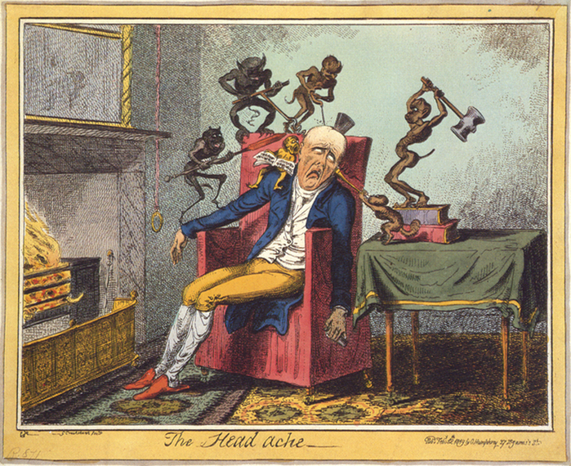

Slide 78
Онейроид – относительно редкий психоз с фантастическими переживаниями. Характерны очень яркие образы глобальной мировой катастрофы – «конца света», «мировой войны», «нашествия инопланетян». Многие пациенты описывают чувства полета, перемещения во времени, и пространстве. Можно выявить двойную ориентировку: пациент точно знает свое имя, понимает, что находится в больнице, но при этом утверждает, что «борется за свободу Вселенной».
Онейроид – проявление острого приступа шизофрении. Продолжительность онейроидного помрачения сознания может быть различной, чаще психоз разрешается в течение 1 или 2 недель. Выход из психоза постепенный: довольно быстро проходят галлюцинации, но кататонические явления, нелепые высказывания и поступки могут сохраняться довольно долго.
Онейроид считают наиболее благоприятным вариантом психоза при шизофрении, в большинстве случаев в исходе формируется качественная ремиссия заболевания, пациенты возвращаются в семью и на прежнее место работы.

Slide 79
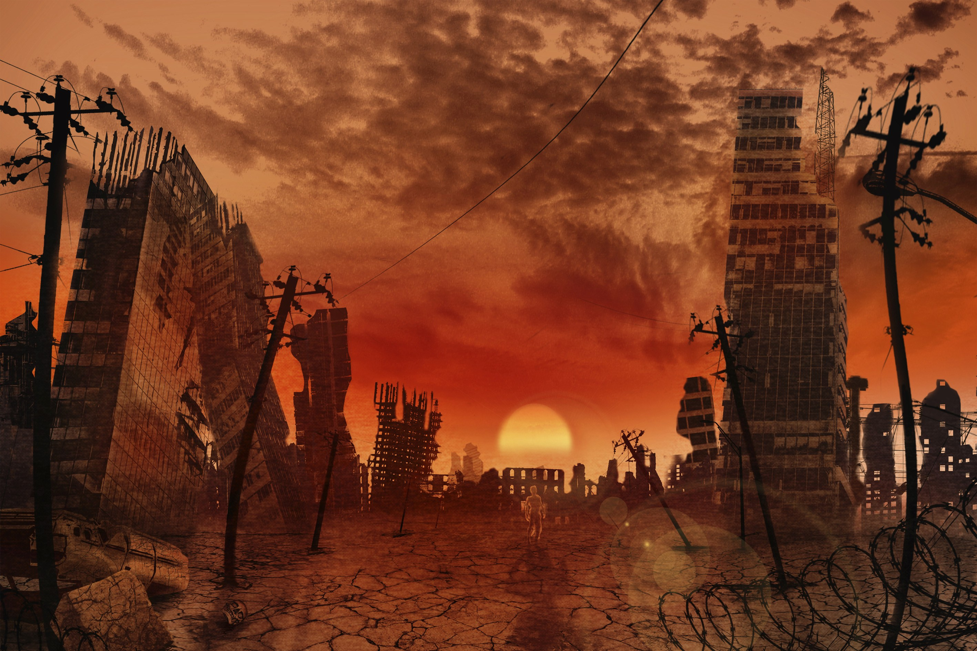

Slide 80
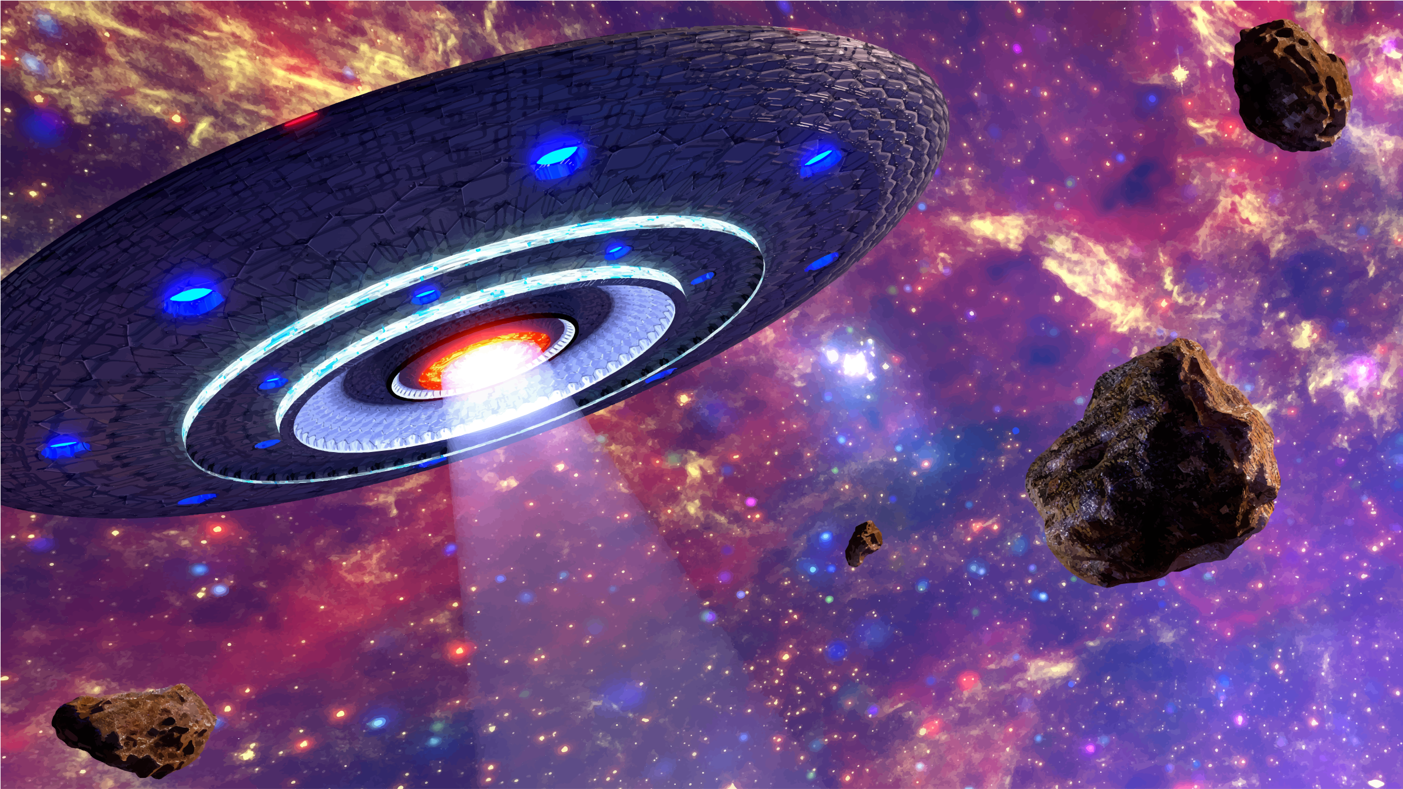

Slide 81
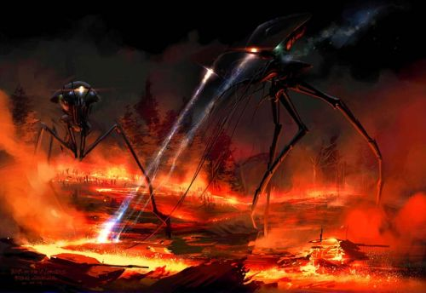

Slide 82
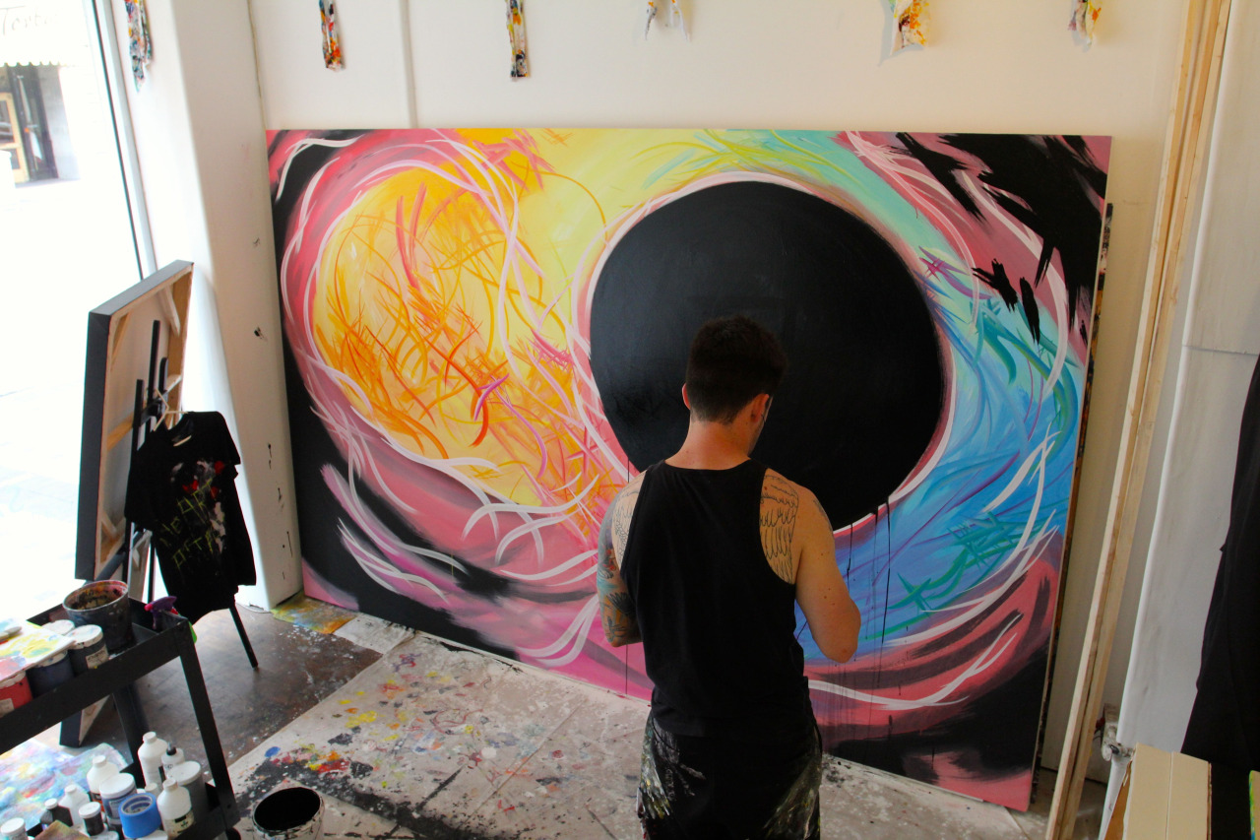

Slide 83
Сумеречное помрачение сознания (син. сумеречное расстройство сознания) - вид нарушения сознания, возникающий внезапно и проявляющийся дезориентировкой в окружающем с сохранностью привычных автоматизированных действий.
Сопровождается речедвигательным возбуждением, аффектом страха, тоски, злобы, острым бредом преследования и внезапным наплывом галлюцинаций устрашающего содержания (преимущественно зрительных). Возникающие при этом бредовые идеи (чаще преследования, реже величия) определяют поведение пациента. Весьма часты агрессивные, разрушительные действия, направленные как на людей, так и на неодушевлённые предметы. Характерно полное забывание периода помрачённого сознания (амнезия).

Slide 84
Простые формы сумеречного помрачения сознания нередко становятся причиной социально опасных и агрессивных действий пациентов. Они внезапно срываются с места, бегут, сбивают всех на своем пути, бьют со всего размаха любого, кто пытается их остановить, агрессия их бывает нелепа, не мотивированна, они действуют с особой жестокостью, наносят множество ран, каждая из которых может быть смертельной. Грубое расстройство сознания не дает пациентам оценивать свои поступки с точки зрения морали. По выходе из психоза они не могут объяснить своего поведения, ничего не помня о совершенном.

Slide 85
Амбулаторные автоматизмы обычно не приводят к столь тяжелым последствиям, поведение пациентов бывает более упорядоченным. В этом состоянии пациенты могут совершать обычные действия (идти по улице, раздеваться, поправлять одежду, чертить ручкой по бумаге). Некоторые их поступки кажутся осмысленными, однако сами пациенты не запоминают свои действия и бывают крайне удивлены, когда оказываются вдали от ожидаемого места. Длительные эпизоды неосмысленного поведения называют трансами. Сумеречное помрачение сознания считается типичным проявлением эпилепсии и других органических заболеваний (опухоли, травмы головы и др.).

Slide 86
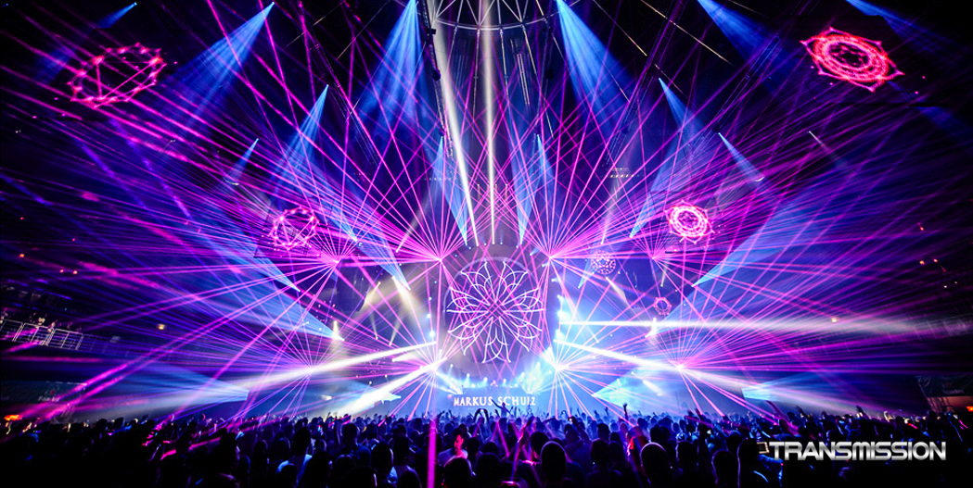

Slide 87
Литература основная: 1. Бортникова С.М. Зубахина Т.В. Сестринское дело в невропатологии и психиатрии с курсом наркологии: Учебник. – 9-е издание, стереотипное. – Ростов-на – Дону: Феникс, 2012.- ( Медицина). 2. Иванец Н.Н., Тюльпин Ю.Г., Кинкулькина М.А. Наркология: учебное пособие – М.: ГЭОТАР- Медиа, 2011. 3. Тюльпин Ю.Г. Психические болезни с курсом наркологии: Учебник.- М.: ГЭОТАР- Медиа, 2012. 4. Чернов В.Н. Сестринское дело в психиатрии с курсом наркологии: Учебник. – 2-е изд., дополненное и переработанное М.: ФГОУ “ ВУНМЦ Росздрава“, 2008.

